Slide 1



HOME
ABUT
SERVICE
CONTACT
周松濬老師班級
英二A(b)組
中級英文作文(I)
圖書館資源研習

Slide 2
課程大綱
01
02
03
蓋夏圖書館
檢索技巧與基本概念
館內資源查找大全

Slide 3

01
蓋夏圖書館

Slide 4
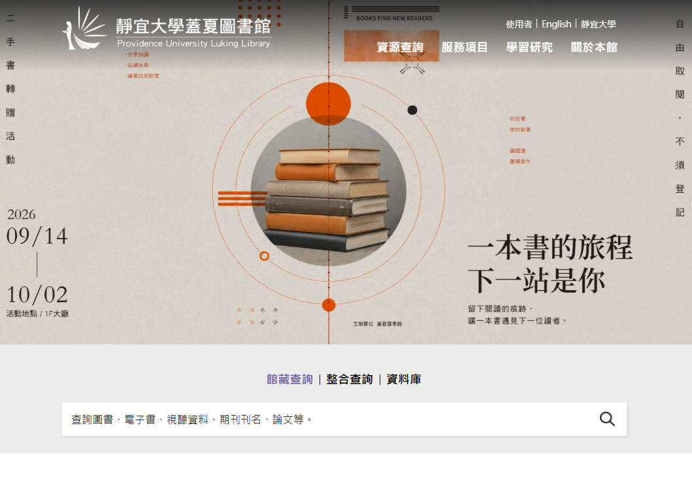
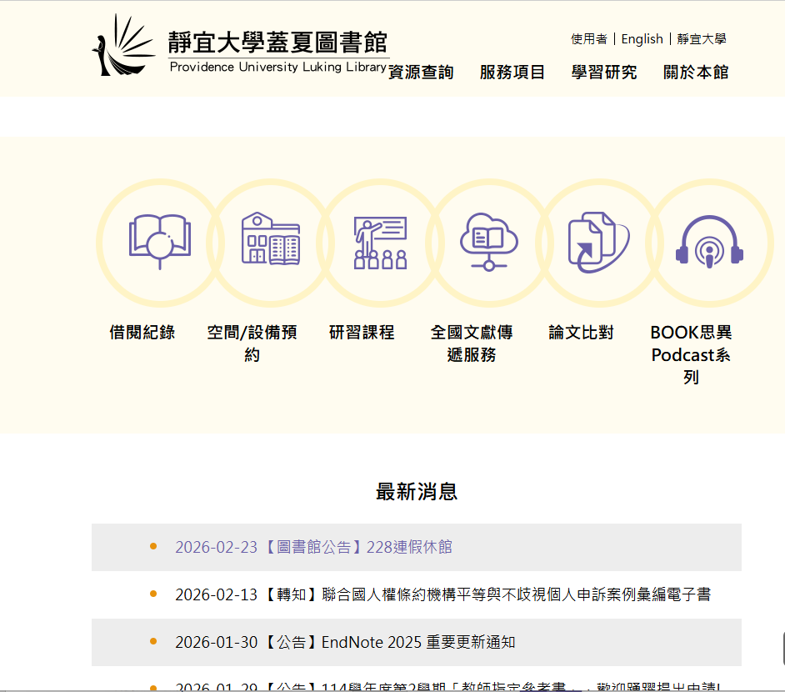
https://library.pu.edu.tw

Slide 5
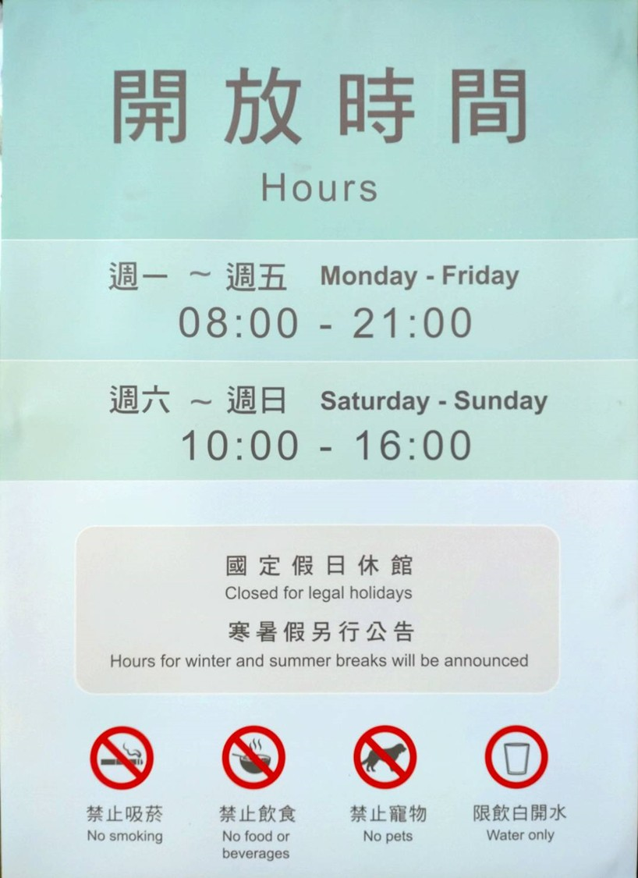
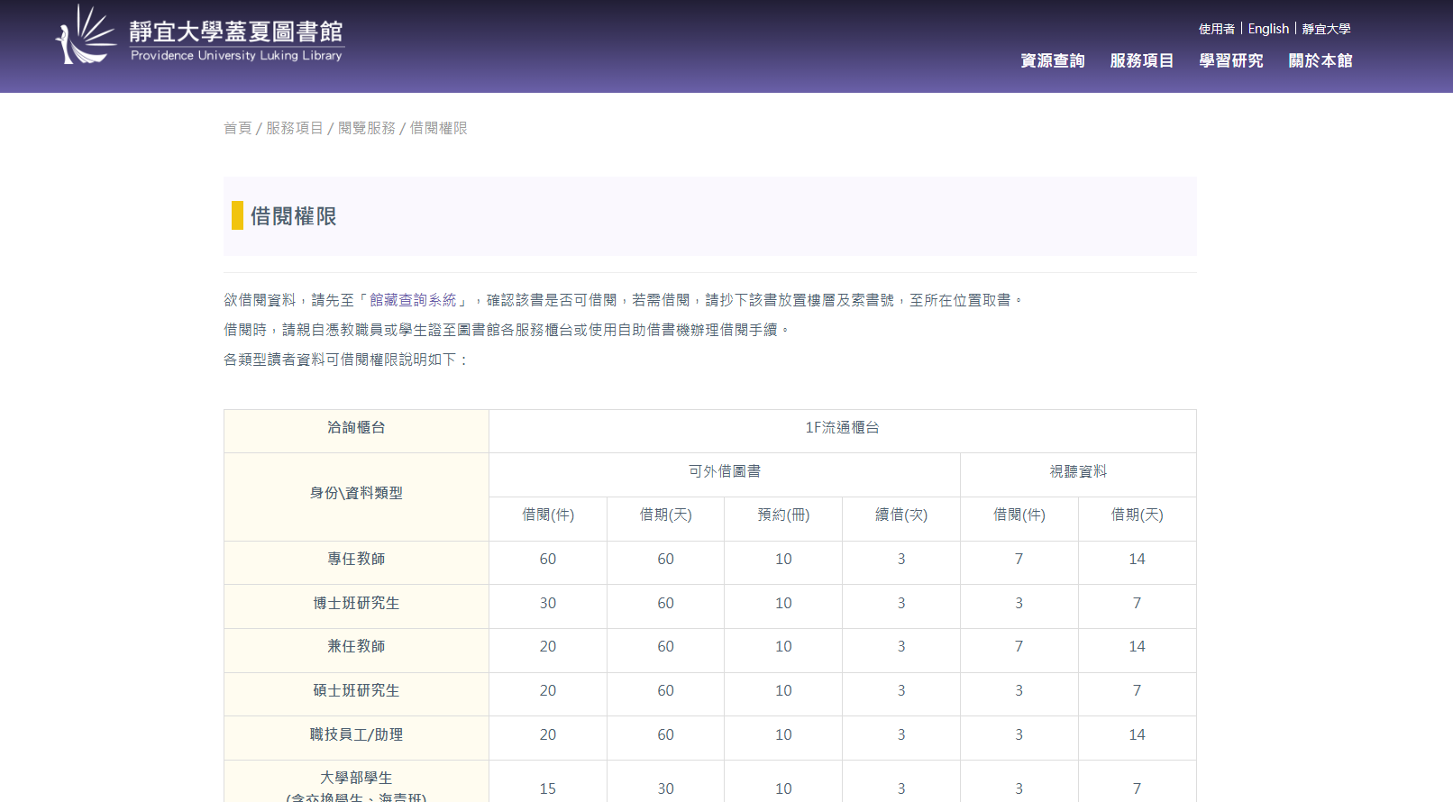

Slide 6
蓋夏圖書館樓層配置
電腦檢索區
討論室、學習促進區
B2
B1
1F
2F
3F-6F
7F-9F
10F
東方語文書庫
西方語文書庫
期刊室
(期刊、報紙、掃瞄機、咖啡機)
展覽大廳、書城區
流通櫃台(借書、討論室、辦證)
參考櫃台(資料庫、指參、影印卡)
蓋夏廳
(視聽資料、借器材)
數位學習中心、音樂欣賞室、校史室

Slide 7
02
檢索技巧與基本概念
打好基礎

Slide 8
寫報告 / 做研究：從問題到文獻的 6 步驟
把流程固定下來，你就能更快、更穩
研究流程
1
界定問題
2
擬定策略
我想回答什麼？
範圍多大？
概念群＋關鍵字
（中英對照）
3
取得資訊
4
整理與閱讀
選資料庫
做可重複的搜尋
篩選、摘要、做筆記
（先看綜述）
5
整合寫作
6
評鑑與修正
比較、統整、建立論點
引用要可追溯
結果太多？太少？
調整策略再搜一次

Slide 9
本次研習練習主題
選擇其一作為今日文獻查詢練習主題
🌿
⚖️
生態旅遊
台灣死刑存廢
Ecotourism
Death Penalty in Taiwan
永續旅遊與環境保育
自然生態觀察與教育
社區參與與在地發展
生物多樣性保護
人權與司法正義
廢死運動與國際趨勢
犯罪嚇阻與社會安全
憲法解釋與法律改革

Slide 10
檢索技巧（一）：關鍵字策略
拆解主題
STEP 1
將研究主題拆分為核心概念
例：「生態旅遊對台灣生物多樣性的影響」
→ 概念1：生態旅遊 概念2：生物多樣性 概念3：台灣
中英文關鍵字
STEP 2
每個概念列出中英文同義詞
生態旅遊 → ecotourism, nature tourism, sustainable tourism
死刑 → death penalty, capital punishment, execution
詞彙變化形式
STEP 3
考慮單複數、不同拼法
execute → execution, executing, executor
sustain → sustainable, sustainability

Slide 11
檢索技巧（二）：布林邏輯運算子
AND
OR
NOT
縮小檢索範圍
同時包含兩個概念
擴大檢索範圍
包含其中一個概念
排除特定概念
縮小不相關結果
範例：
範例：
範例：
ecotourism AND Taiwan
"death penalty" OR "capital punishment"
ecotourism NOT Africa
兩個條件都要符合
任一條件符合即可
排除第二個詞彙
💡 運算子須大寫 AND、OR、NOT，並注意括號使用：(ecotourism OR "nature tourism") AND Taiwan

Slide 12
檢索技巧（三）：截詞符號與片語查詢
🔤 截詞符號 (Truncation)
💬 片語查詢 (Phrase Search)
*
星號（右截詞）
使用雙引號 " " 進行精確片語搜尋
sustain* → sustainable, sustainability, sustaining
"death penalty"
精確搜尋此片語
?
問號（單字元）
wom?n → woman, women
"capital punishment"
同義詞替換
#
井號（一或零字元）
"sustainable tourism"
colo#r → color, colour
生態旅遊同義詞
"human rights" AND Taiwan
片語 + 布林邏輯

Slide 13
把主題拆成「可搜尋的概念」
一個好題目通常包含主題、對象、地點、時間、角度或理論。
生態旅遊 Ecotourism
台灣死刑存廢 Death penalty in Taiwan
主題：ecotourism / sustainable tourism
地點：Taiwan / national parks / indigenous communities
角度：environmental impact / local participation / visitor behavior
主題：capital punishment / death penalty
地點：Taiwan
角度：public opinion / human rights / deterrence / legal reform
公式：Topic + Scope + Perspective + Evidence type
例：How does ecotourism affect indigenous communities in Taiwan? 生態旅遊對台灣原住民社區有何影響？
靜宜大學蓋夏圖書館｜知識服務組
05

Slide 14
關鍵詞要有「同義詞、上位詞、下位詞」
先用自然語言發想，再用資料庫的 Subject Terms / Thesaurus 修正。
生態旅遊
影響
中文：生態旅遊、永續旅遊、自然旅遊
English: ecotourism OR sustainable tourism OR nature-based tourism
中文：環境影響、社區參與、遊客行為
English: environmental impact OR community participation OR visitor behavior
死刑
台灣
中文：死刑、死刑存廢、刑罰政策
English: death penalty OR capital punishment OR abolition
中文：台灣、臺灣、我國、亞洲民主國家
English: Taiwan OR East Asia
小技巧：英文系作業建議先用英文詞查國際文獻，再用中文詞補台灣脈絡。
靜宜大學蓋夏圖書館｜知識服務組
06

Slide 15
Boolean 檢索：控制結果「多、少、準」
AND 交集、OR 聯集、NOT 排除；搭配片語與截字可大幅提升效率。
AND = 縮小
OR = 擴大
NOT = 排除
ecotourism AND Taiwan
同時包含兩個概念
death penalty OR capital punishment
納入同義詞與不同寫法
tourism NOT medical tourism
小心排除過度
片語："sustainable tourism"
截字：touris* → tourism, tourist, tourists
萬用字元：wom?n → woman, women（各資料庫符號可能不同）
括號控制邏輯：
("death penalty" OR "capital punishment") AND Taiwan AND (abolition OR deterrence)
靜宜大學蓋夏圖書館｜知識服務組
07

Slide 16
檢索式範例：生態旅遊
從寬到窄，逐步加入地點、族群、研究角度。
A
廣泛探索
B
加入地點
C
加入角度
ecotourism OR "sustainable tourism"
(ecotourism OR "sustainable tourism") AND Taiwan
AND ("local community" OR indigenous OR "environmental impact")
進階檢索式：
(ecotourism OR "sustainable tourism" OR "nature-based tourism")
AND (Taiwan OR "East Asia")
AND ("community participation" OR indigenous OR "visitor behavior")
檢索後記錄：資料庫名稱、日期、檢索式、限制條件、結果數、選取原因。
靜宜大學蓋夏圖書館｜知識服務組
08

Slide 17
檢索式範例：台灣死刑存廢
議題型題目要同時找法律、社會、倫理、人權與民意。
A
核心概念
B
加入地點
C
加入立場或證據
"death penalty" OR "capital punishment"
("death penalty" OR "capital punishment") AND Taiwan
AND (abolition OR deterrence OR "public opinion" OR "human rights")
進階檢索式：
("death penalty" OR "capital punishment") AND Taiwan
AND (abolition OR retention OR deterrence OR "public opinion" OR "human rights")
中英並查：台灣 OR 臺灣；死刑存廢 OR 死刑政策 OR 廢死。
靜宜大學蓋夏圖書館｜知識服務組
09

Slide 18
03
館內資源查找大全
Luking library

Slide 19

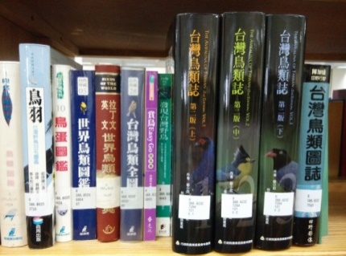
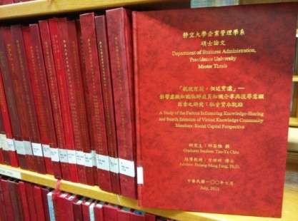
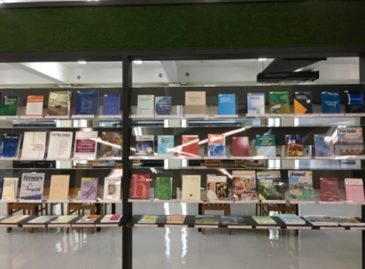
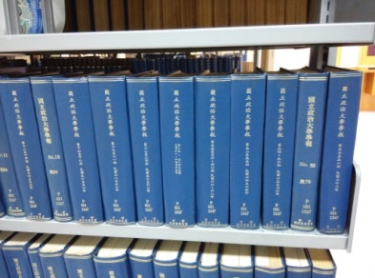
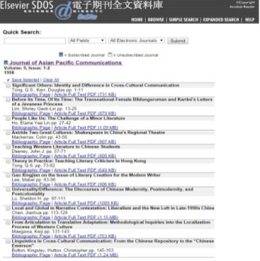


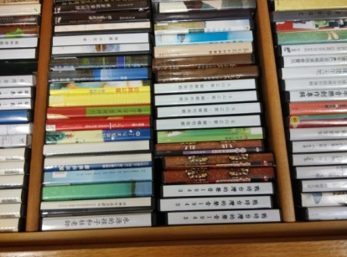
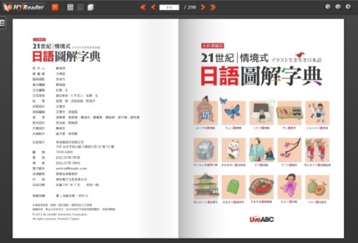
圖書館資源示意
一般書
參考書
博碩士論文
最新期刊
期刊合訂本
D V D
C D
電子期刊
電子書
報紙

Slide 20
B1期刊室-紙本期刊
現刊區(B1)
存放最新到館的期刊
過刊區(B1)
存放過期但尚未裝訂的期刊
合訂本區(B1B2)
存放過期已裝訂的期刊
B1 ：中文期刊合訂本
B2 ：外文期刊合訂本

Slide 21
從哪裡開始？館藏查詢 vs. Jumper 資源探索
先選對入口，少走一半冤枉路
資料查詢入口
📚
館藏查詢（WebPAC）
🌐
Jumper（資源探索）
適合找：
• 圖書 / 電子書 / 期刊名 / DVD、CD
• 本校學位論文（館藏範圍）
不太適合：直接找「期刊篇名」或「主題文章」
適合找：
• 各種資料庫／電子期刊／電子書
• 整合查詢：用關鍵字找文章
校外使用：通常需要 Jumper 登入或 SSL-VPN（視資料庫而定）

Slide 22

蓋夏圖書館首頁 https://library.pu.edu.tw/
查詢框可查？
館藏查詢→書名、期刊名
整合查詢→期刊篇名、關鍵詞找各類型資料
資料庫→資料庫名稱

Slide 23
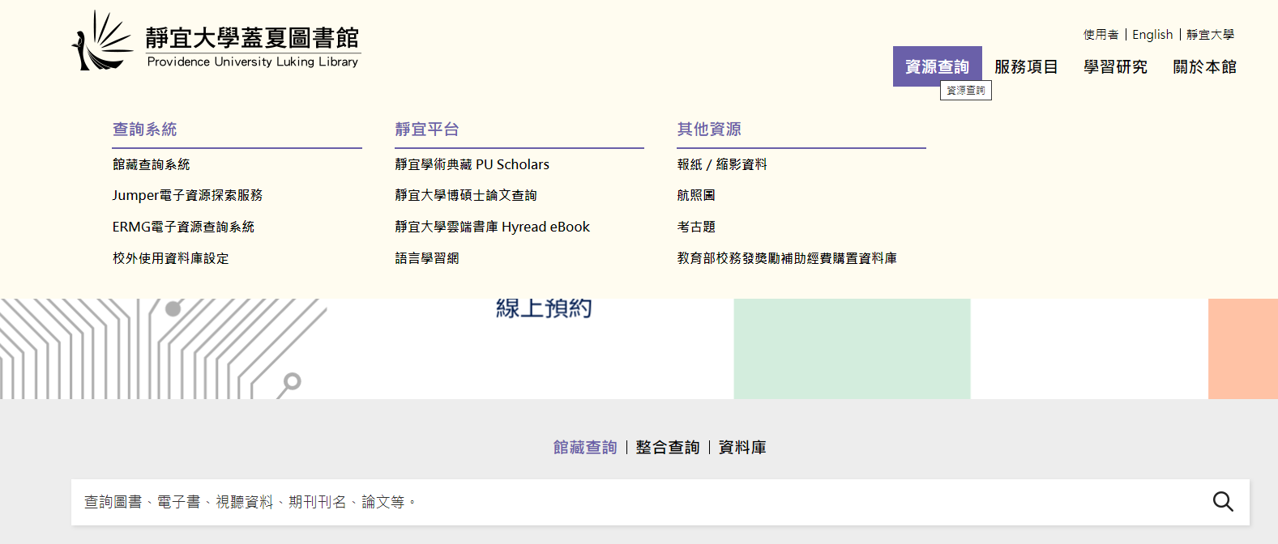
館藏查詢系統
借書借影片必學

Slide 24
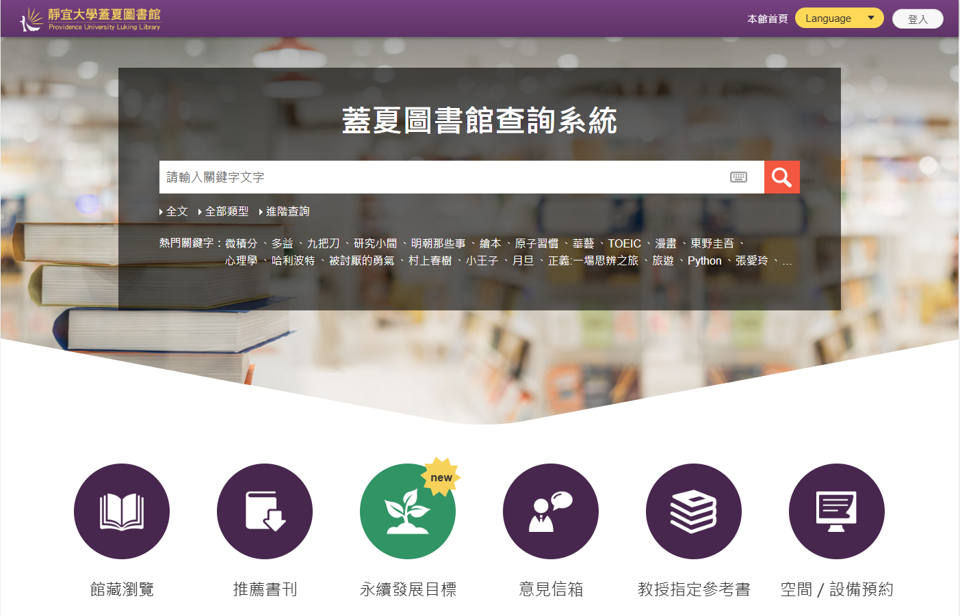
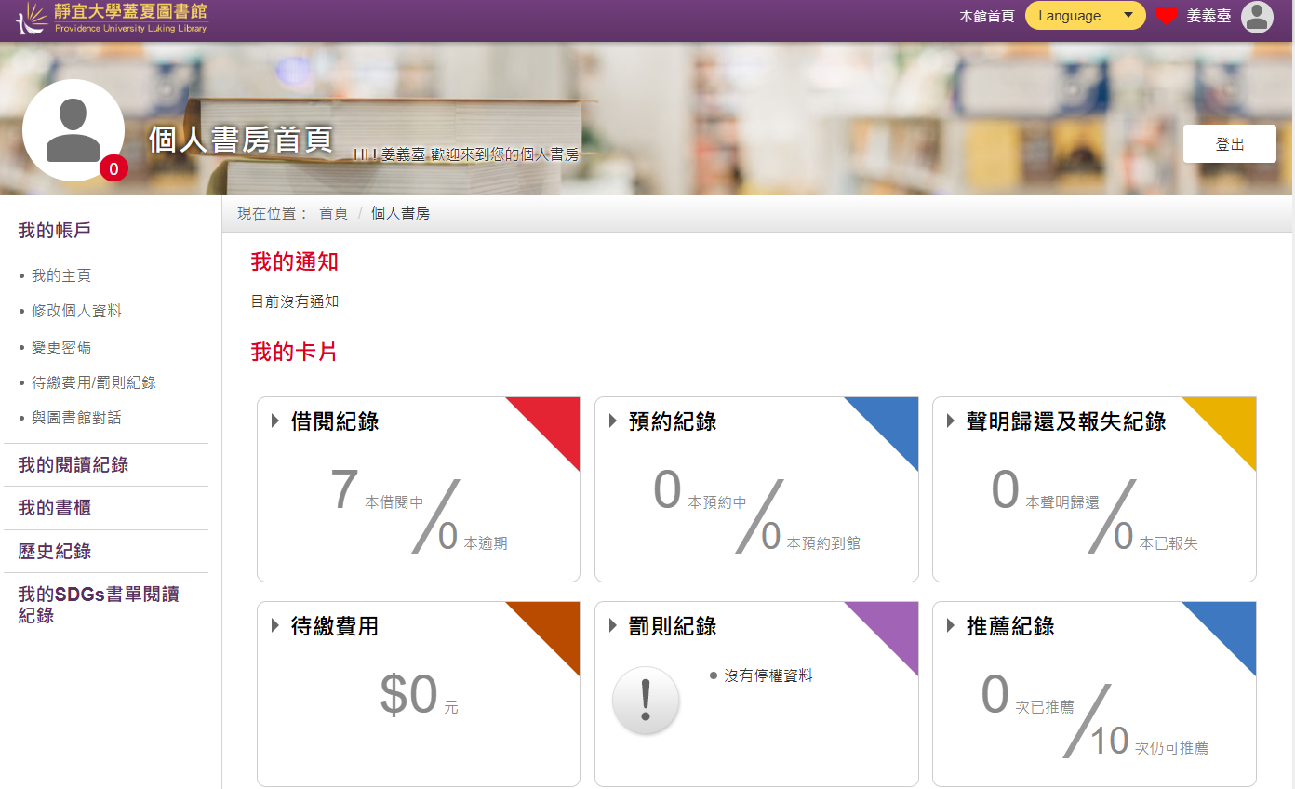
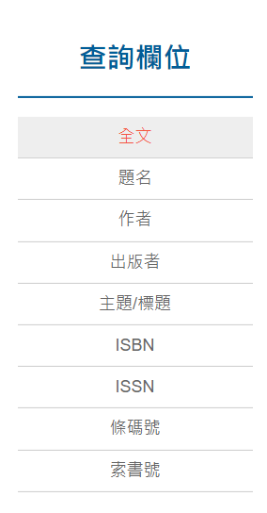
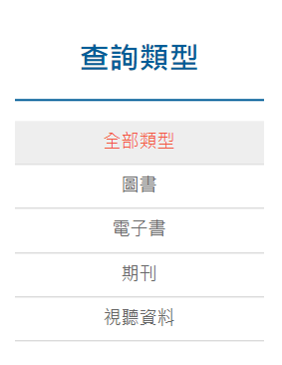
https://webpacx.lib.pu.edu.tw
個人書房

Slide 25
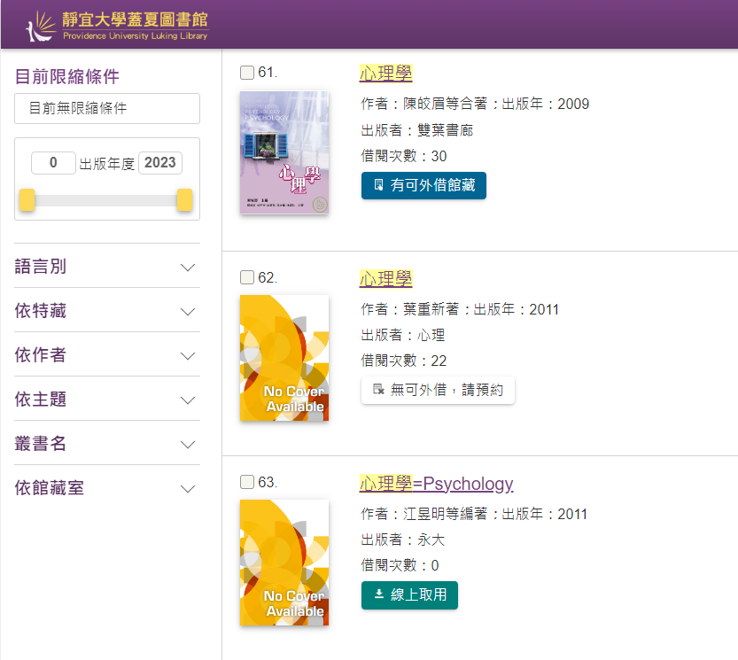
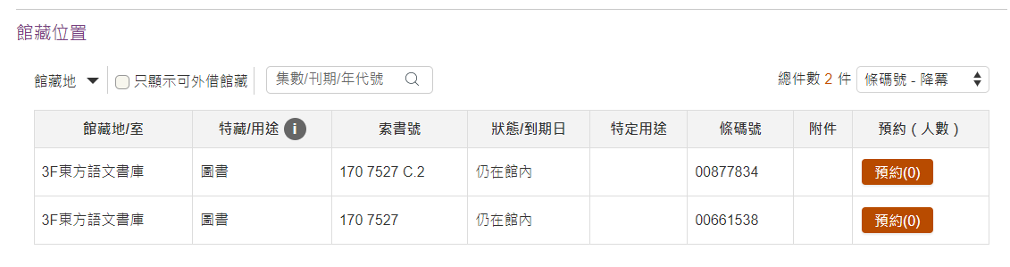
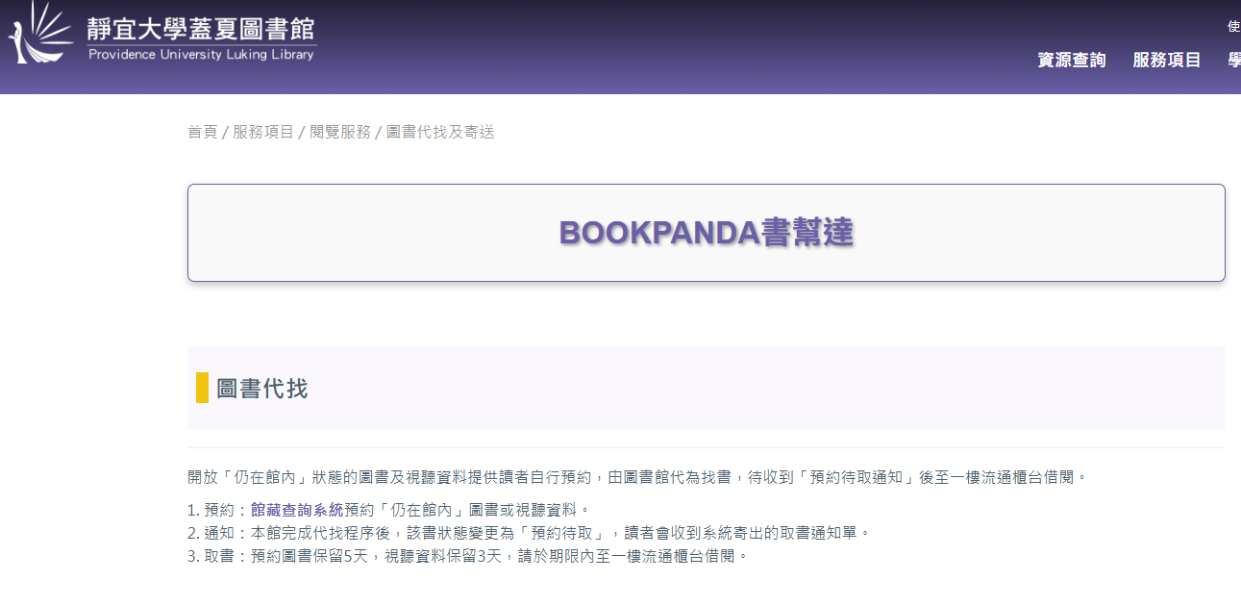
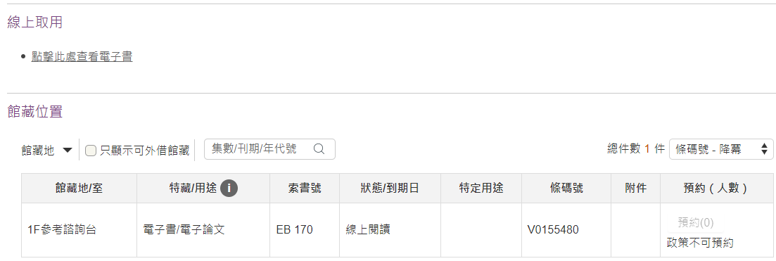
Bookpanda服務

Slide 26

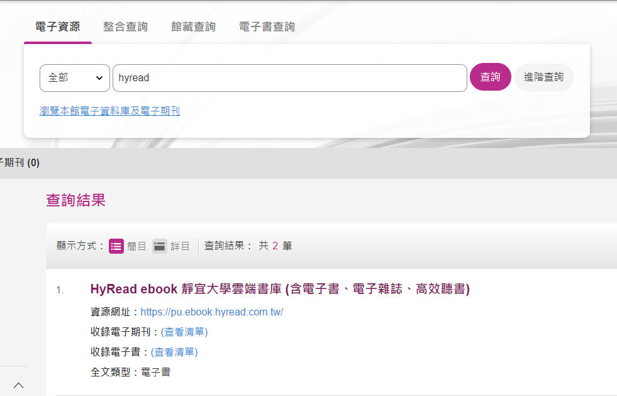
靜宜大學雲端書庫-電子書、雜誌、有聲書
https://pu.ebook.hyread.com.tw/
E校園帳密

Slide 27


Jumper資源探索服務系統
校內外使用資料庫需登入Jumper資源探索服務，方可使用購買資源。

Slide 28
推薦資料庫
電子期刊
EBSCOHost全文資料庫
華藝線上圖書館-中文電子期刊CEPS
臺灣期刊論文索引
Scopus引用文獻資料庫
影音資料庫
Funday英語學院線上平台
新聞報紙
The New York Times《紐約時報》
Newspaper Source plus西文報紙全文資料庫 (EBSCOHost平台)
公播影音平台
Easytest線上學習測驗平台

Slide 29
Jumper資源探索服務系統
整合查詢
電子期刊
其他
Turnitin
Journal學術期刊資料庫
(原CEPS)
Ebscohost系列資料庫
搜尋
引擎
Scopus
引用文獻資料庫
新聞報紙
影音資料庫

Slide 30
Jumper資源探索服務系統

Slide 31
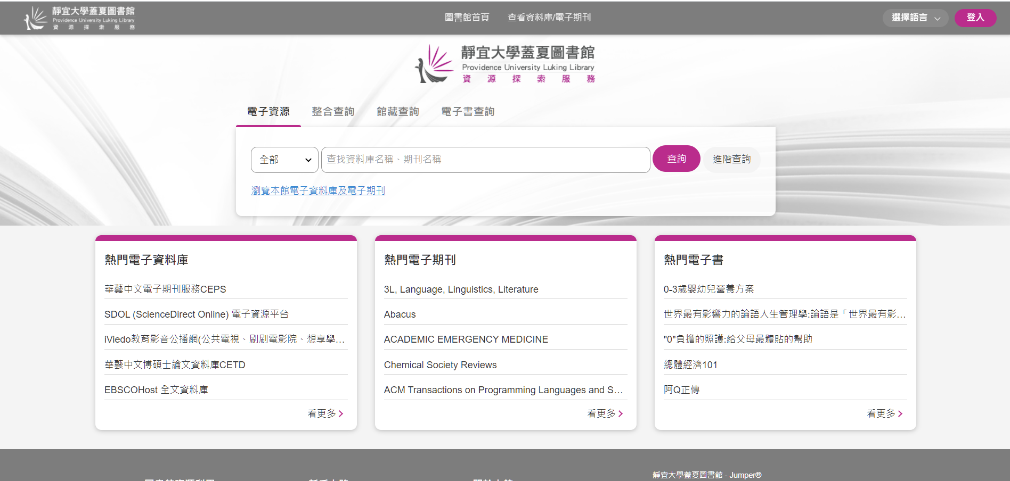
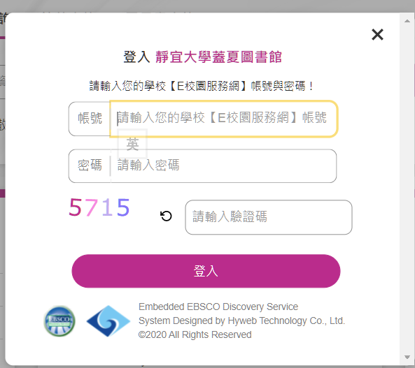
電子資源→查找資料庫名稱、期刊名稱
整合查詢→查找期刊篇名
館藏查詢→查詢本館館藏資料
電子書查詢→查找電子書名稱

Slide 32
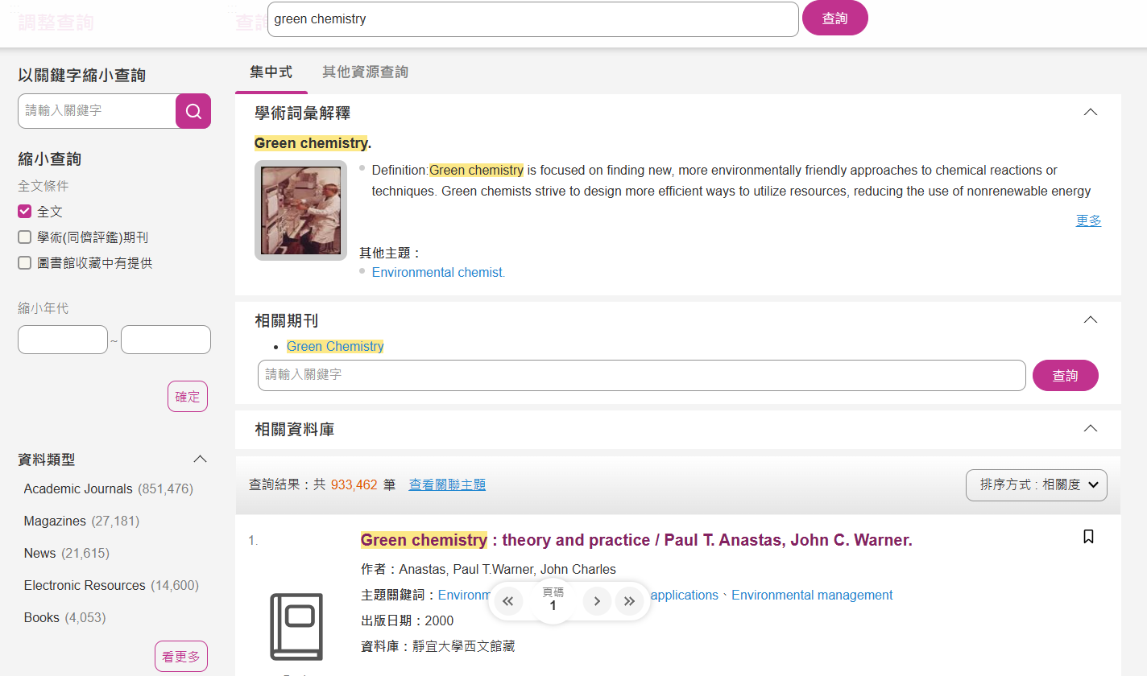
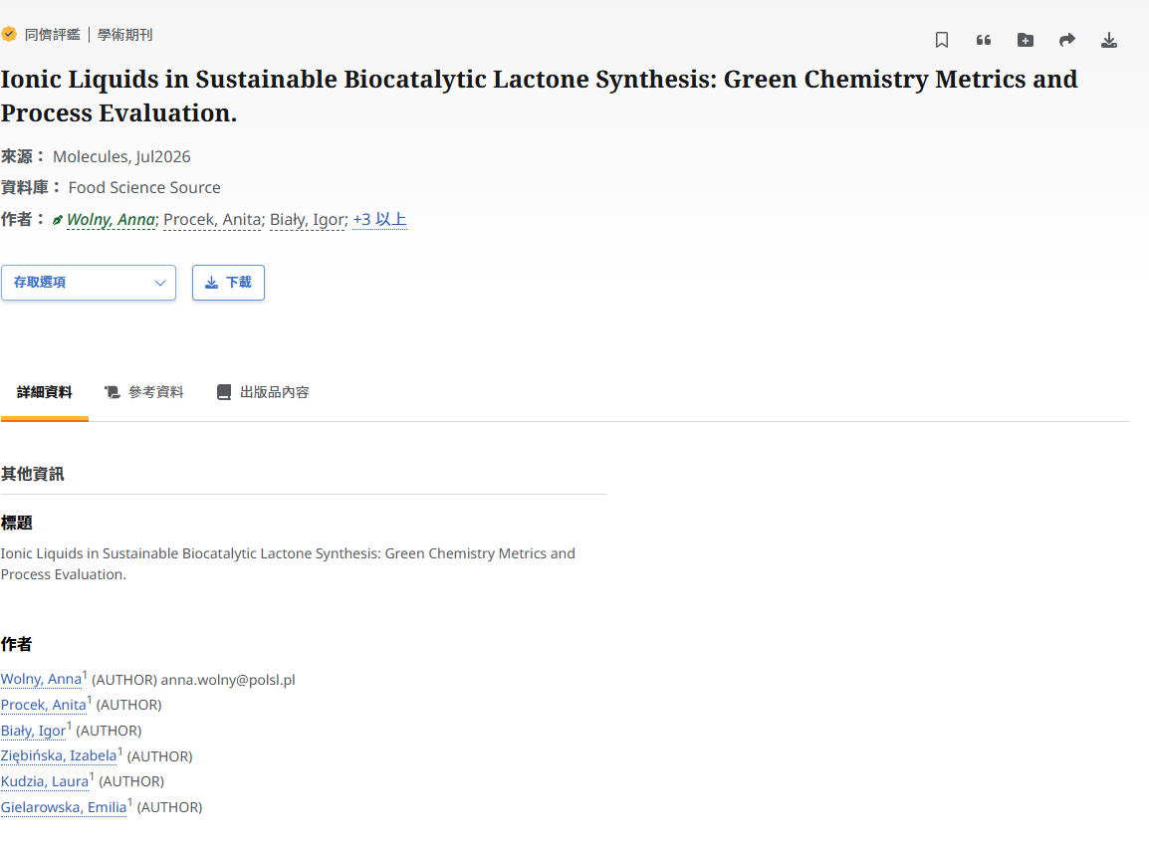
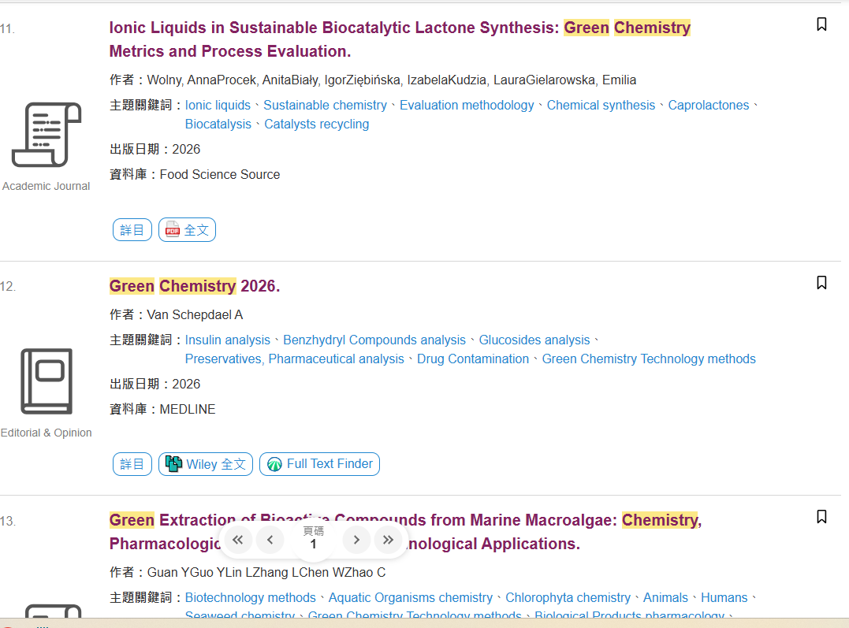

Slide 33
電子期刊

Slide 34
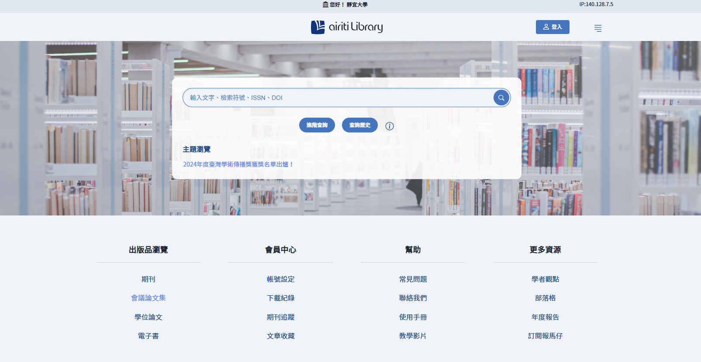
Journal學術期刊資料庫
(原華藝CEPS中文電子期刊)

Slide 35
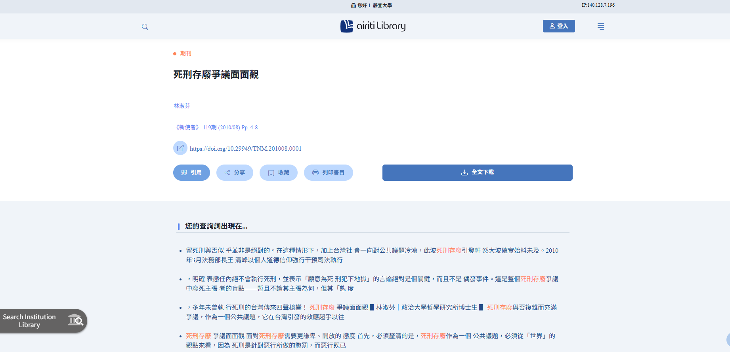
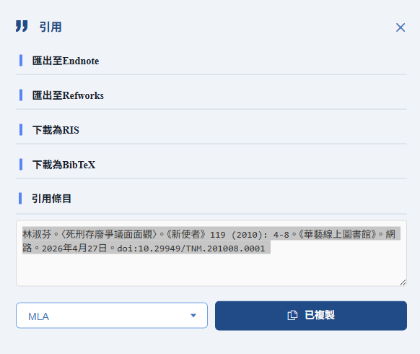
引用書目 cite

Slide 36
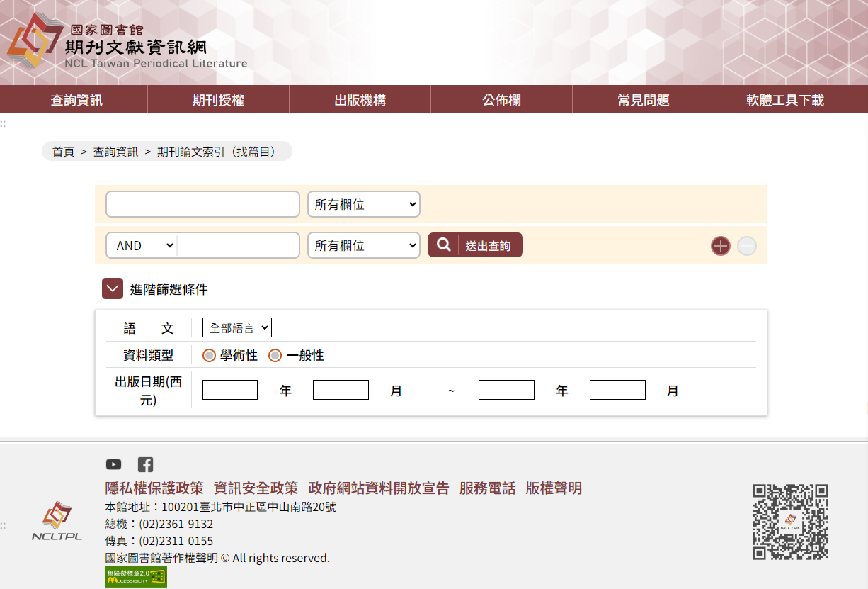

Slide 37
西文電子期刊
EBSCOHost
全文資料庫

Slide 38
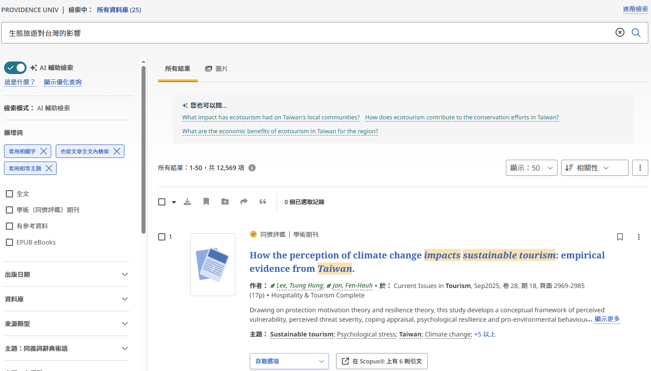
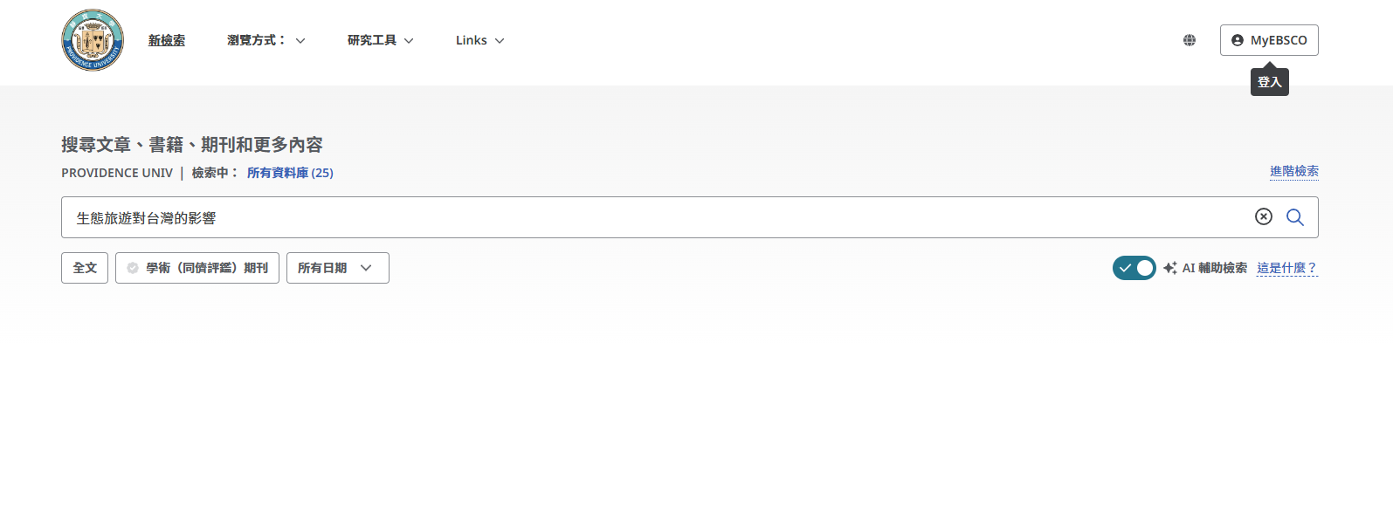
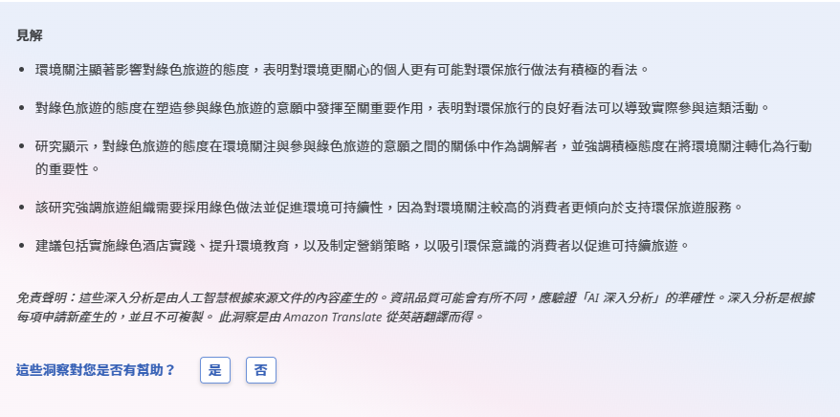
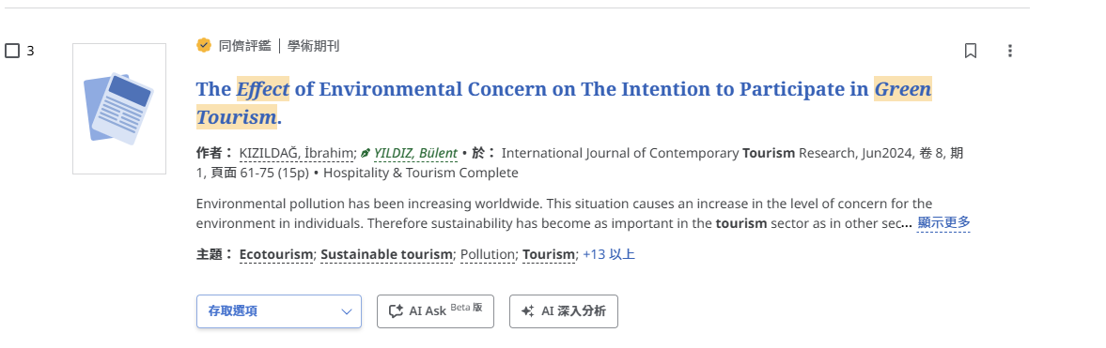
EBSCOHost 系列資料庫

Slide 39
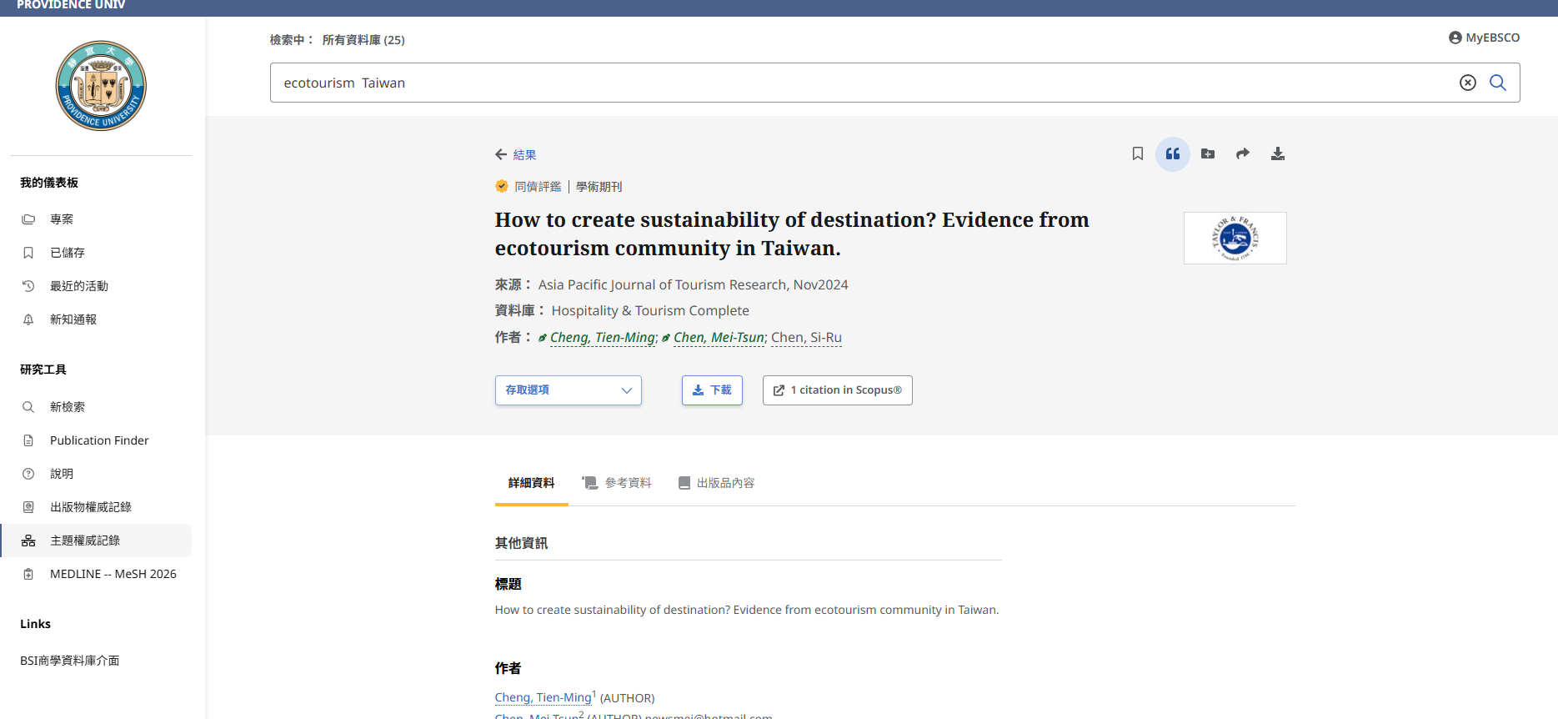
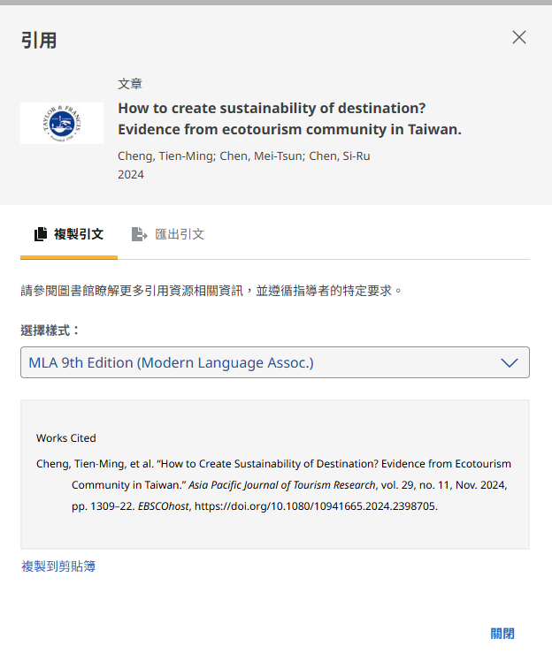
引用書目 cite

Slide 40
西文電子期刊
Scopus+Scopus AI

Slide 41
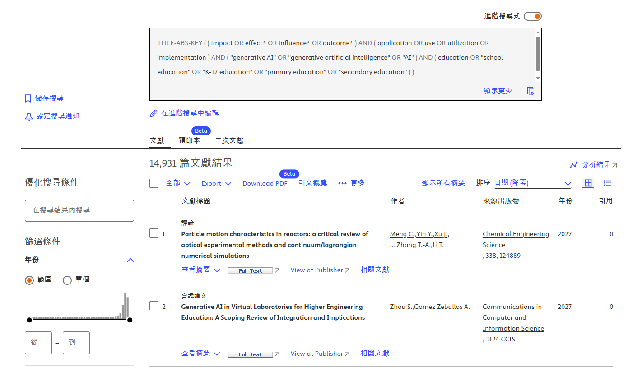
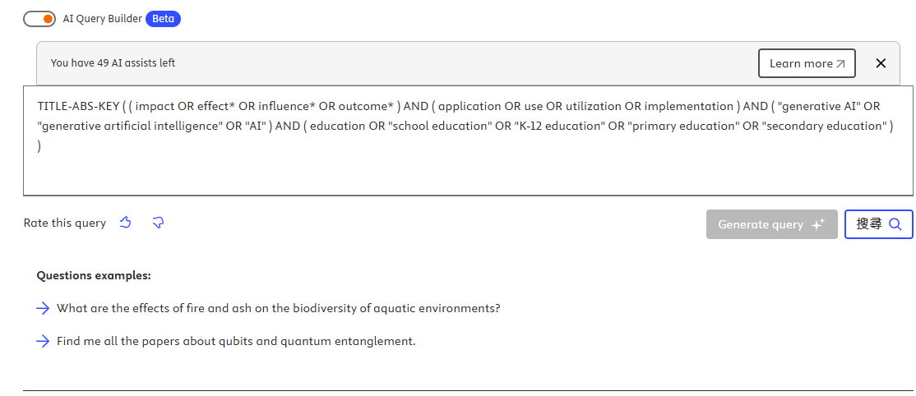
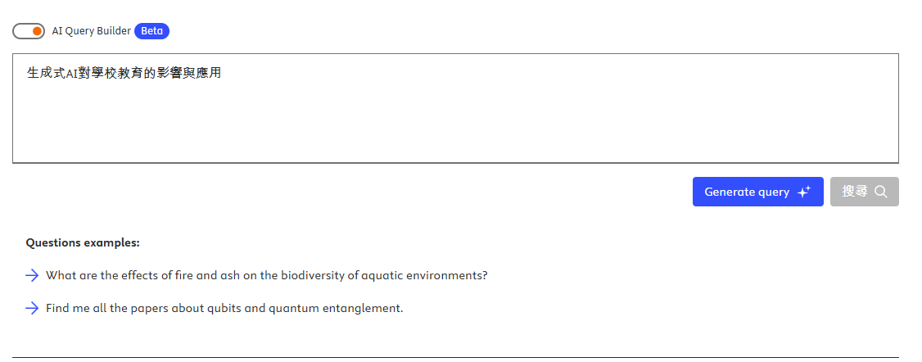
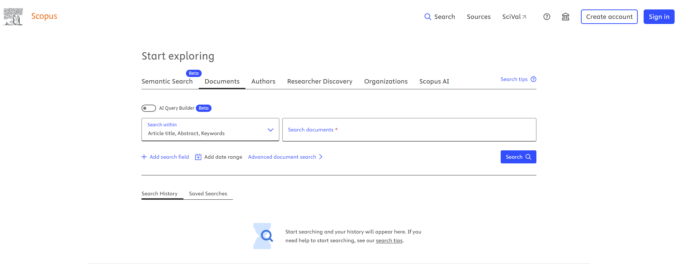
Scopus引用文獻資料庫-查文章被引用次數
新增一項功能，AI Query Builder beta版，<AI查詢詞產生器>，可以輸入自然語言，AI輔助產生中英文檢索關鍵詞。
註冊帳號
自然語言檢索

Slide 42
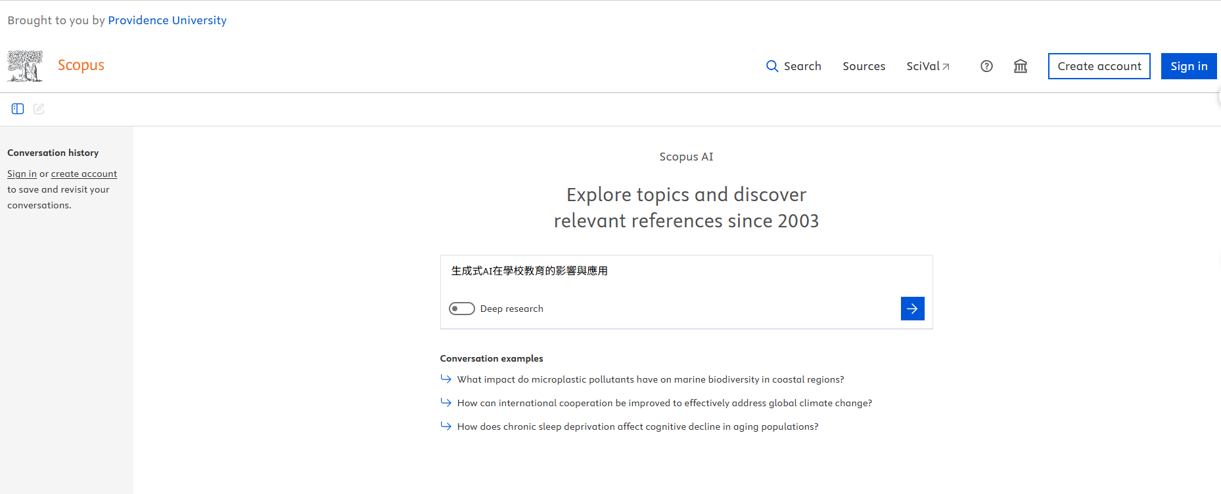
Scopus + Scopus AI 引用文獻索引資料庫

Slide 43
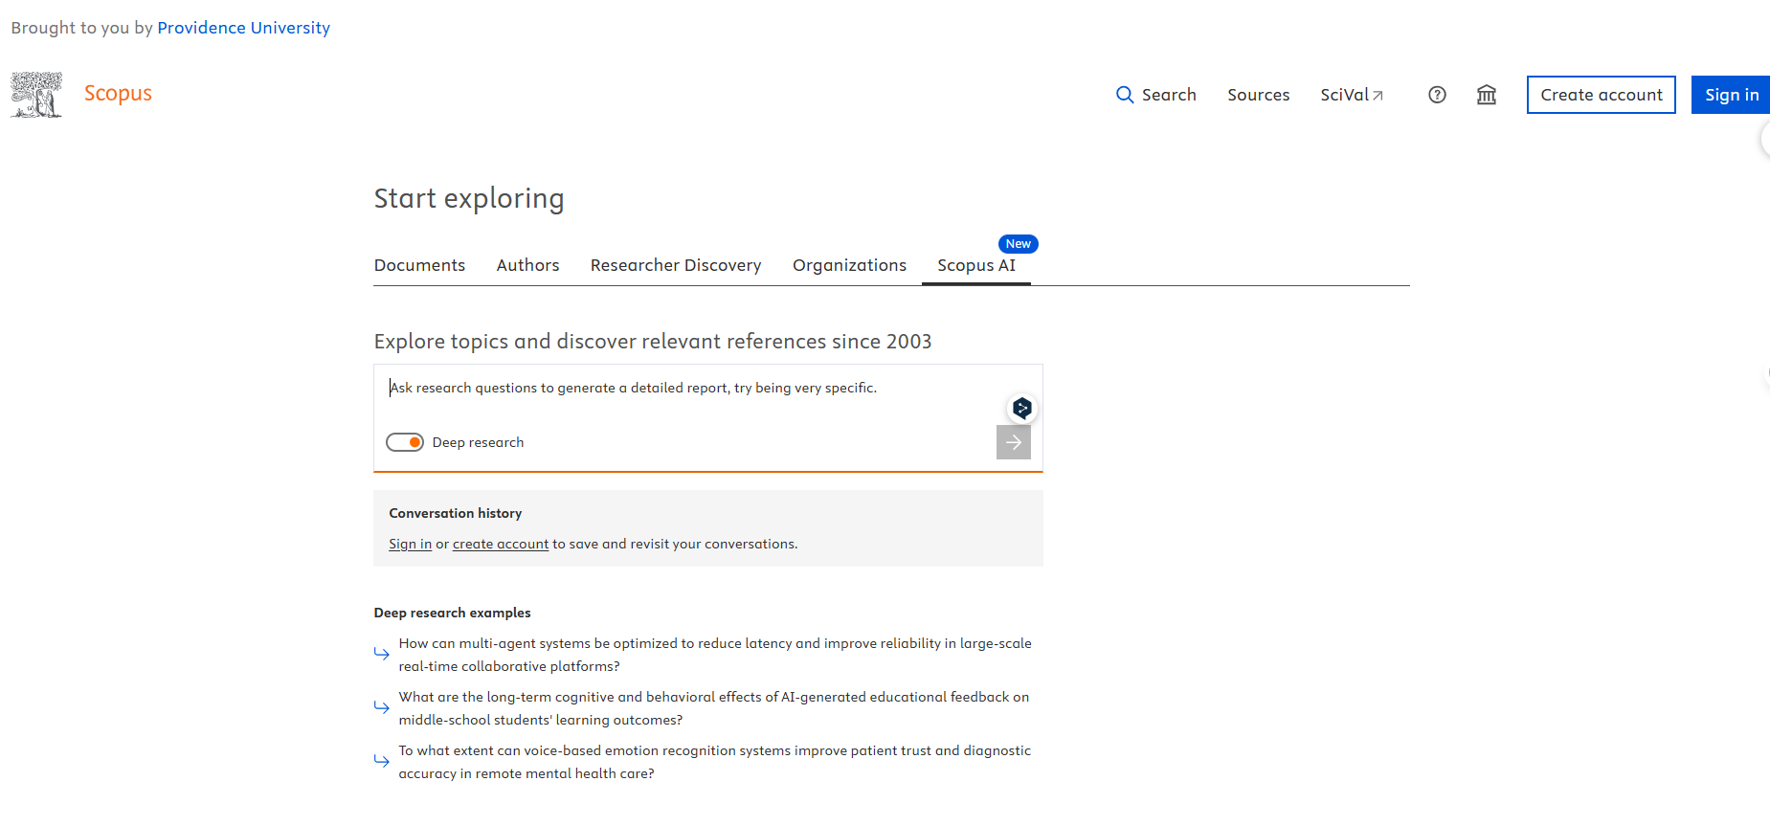
Scopus + Scopus AI 引用文獻索引資料庫

Slide 44
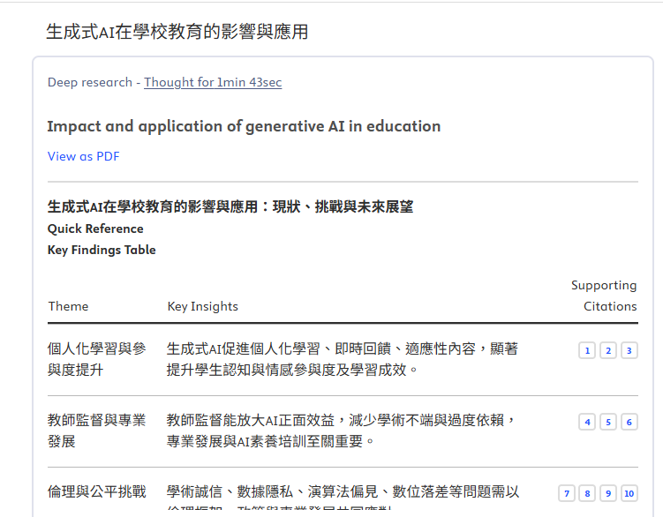
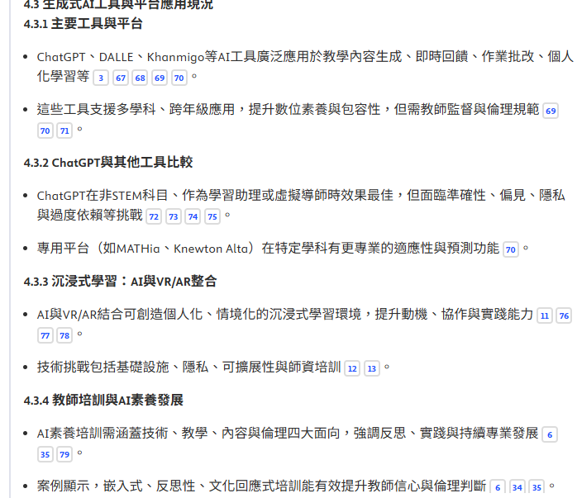

Slide 45
新聞報紙

Slide 46
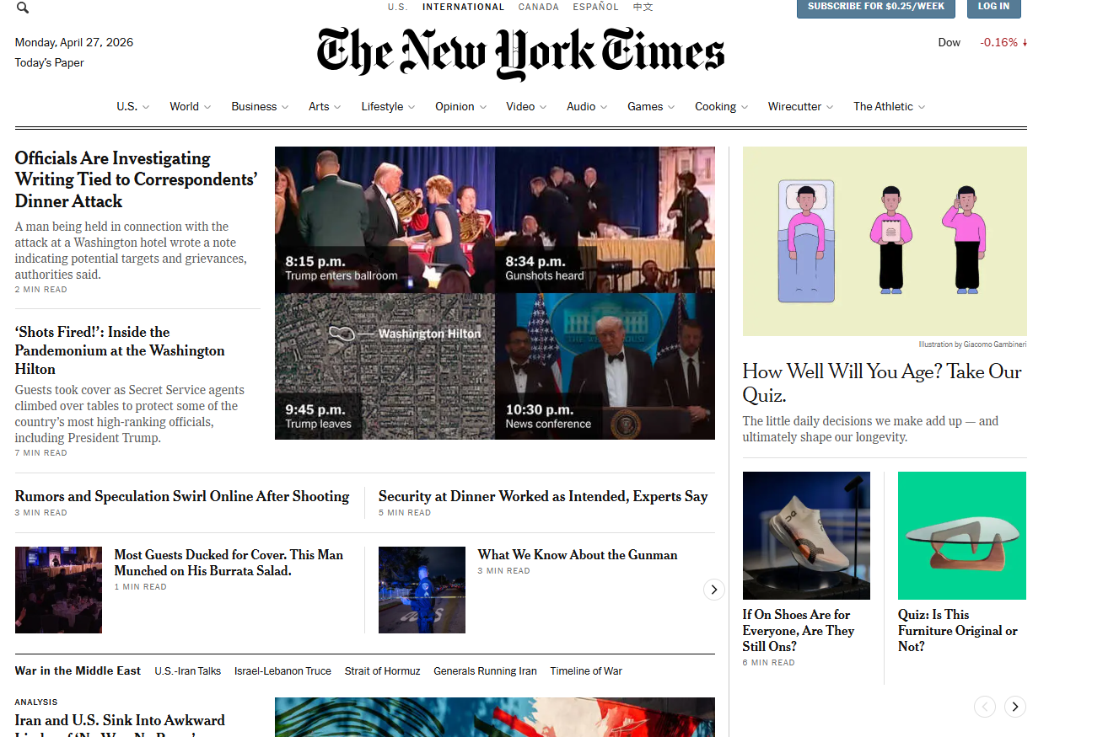
The New York Times《紐約時報》

Slide 47
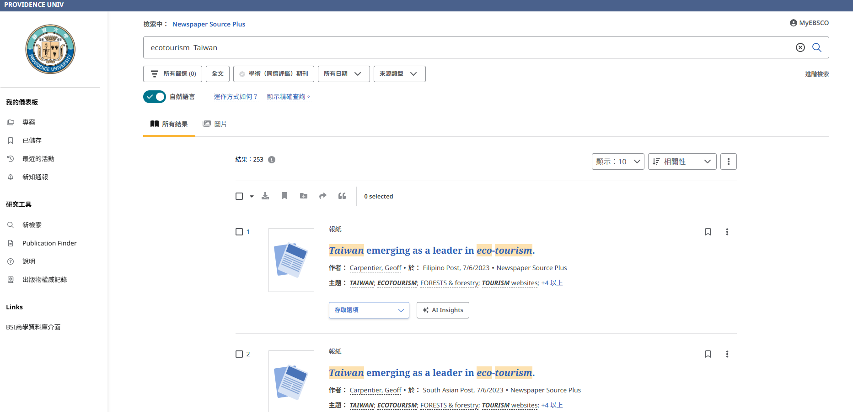
Newspaper Source plus西文報紙全文資料庫 (EBSCOHost平台)

Slide 48
影音資料

Slide 49
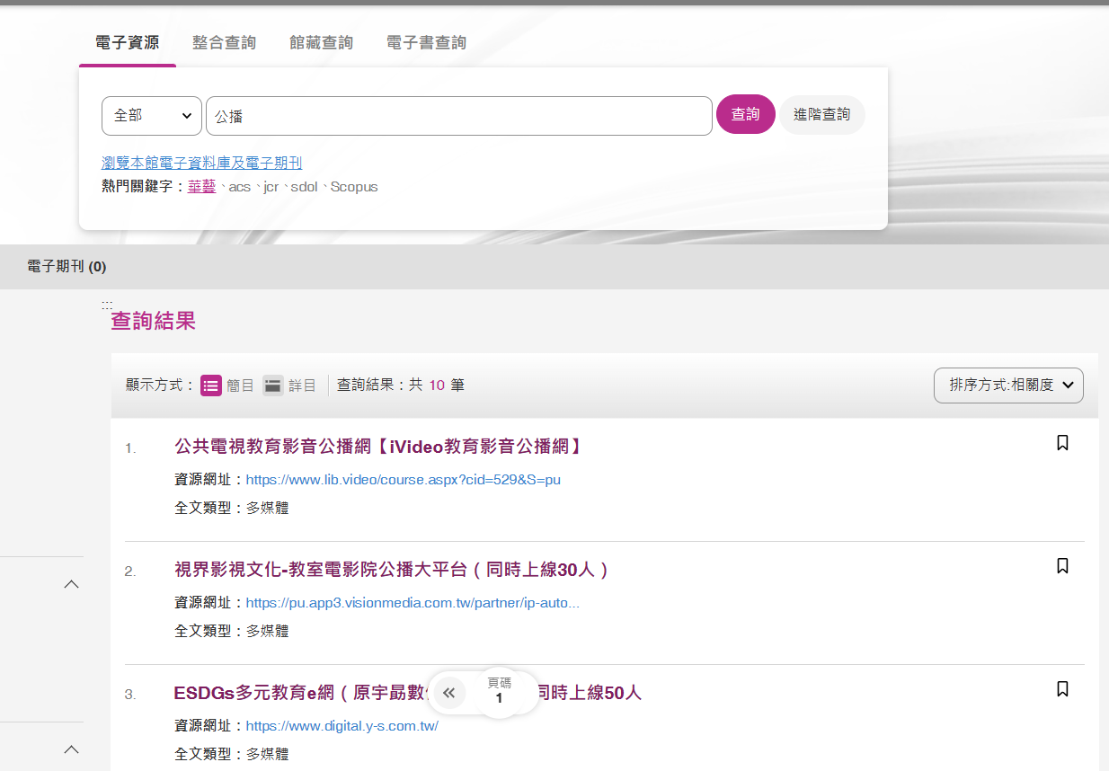

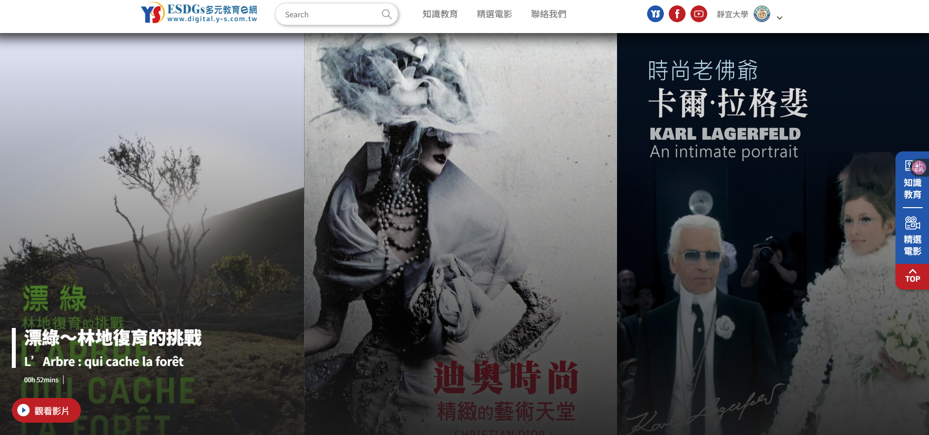

Slide 50
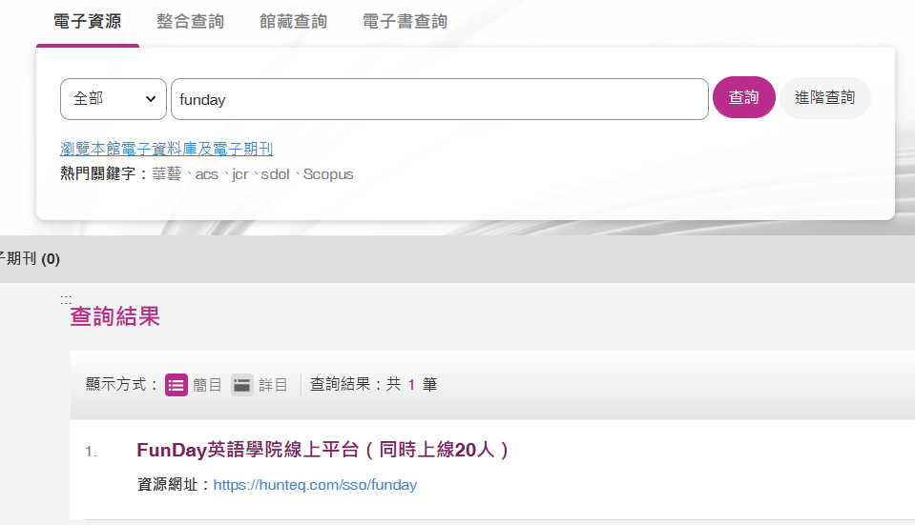

Funday英語學院線上平台

Slide 51

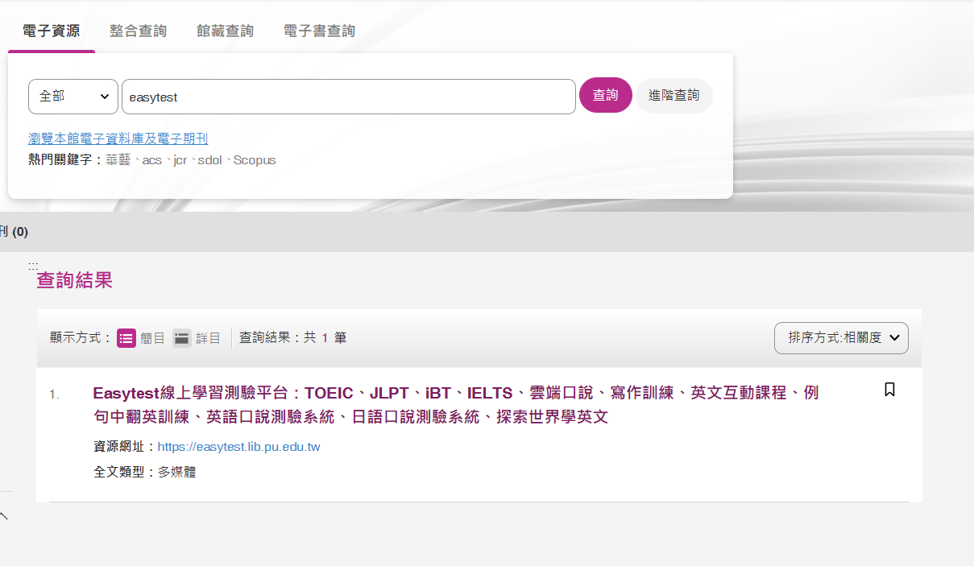
Easytest線上學習測驗平台

Slide 52


蓋夏資源診療室
1

Slide 53
智慧財產權宣導
針對現今的學術環境面臨嚴重的學術抄襲問題，例如越來越多研究生論文、學生作業，從Google或網路上直接複製文章。
目前科技上可以協助提供預防方法並正視如何在寫作中適當引用的重要性，以提高國內學術寫作原創性及文章引用素養，同時預防網際網路學術抄襲。

Slide 54

Turnitin
論文原創性
檢驗資料庫
原稿
相似來源

Slide 55


課程講義請到此下載

Slide 56

課程結束THANKS
知識服務組
Phone：分機11633
Email：pu105b0@pu.edu.tw
https://library.pu.edu.tw/

